Slide 1
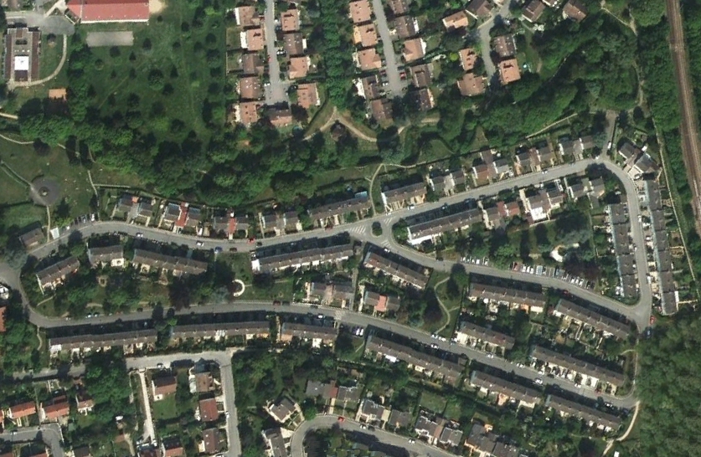
Association Syndicale Libre Résidence LA CHEVAUCHEE
Assemblée Générale Extraordinaire
Berge du Rouillon
13 Mai 2022

Slide 2
Ordre du jour
1- Désignation des assesseurs et secrétaire de la séance
2- Point sur les berges du Rouillon
3- Approbation du budget pour le bureau d’études
4 – Questions posées

Slide 3
1- Désignation des assesseurs et secrétaire de la séance
Assesseurs :
Mme. SENECHAL Michèle
Mr. TOUZEAU Josselyn
Secrétaire de séance :
Mme. MELLOUKI Estelle

Slide 4
2- Point sur les berges du Rouillon
Reprise des anciens mails (2012, 2019) su SIAVIH
Aucun droit du SIAVIH car berge privée
Procédure :
Besoin de voter un budget --> planifier une AGO
Bureau d‘étude
Analyse besoin
Etude impact environnement
Proposition travaux adaptés
Dossier préfecture
Accord autorisation travaux
Partage travaux
Mairie (berge opposée)
Implication SIAVIH
Travaux
Devis
réalisation
4-6mois
3-18mois
3-9mois
3-9mois

Slide 5
4- Réponses aux questions posées
Ne pourrait-on pas utiliser d’éventuelles études réalisées par la Mairie pour des travaux sur l’autre berge :
Réponse : les informations doivent être récentes pour être validées par la Police de l’eau à qui nous allons déposer le dossier de demande de travaux
De plus la Mairie engagerait sa responsabilité sur toutes les informations transmises
Les éventuelles études ne portent pas sur le tronçon concerné et ne sont donc pas utilisables

Slide 6
2- Point sur les berges du Rouillon
Bureau d’étude
20 000 Euros

Slide 7
3 - Vote
Vote pour le budget du bureau d’études

